Slide 1

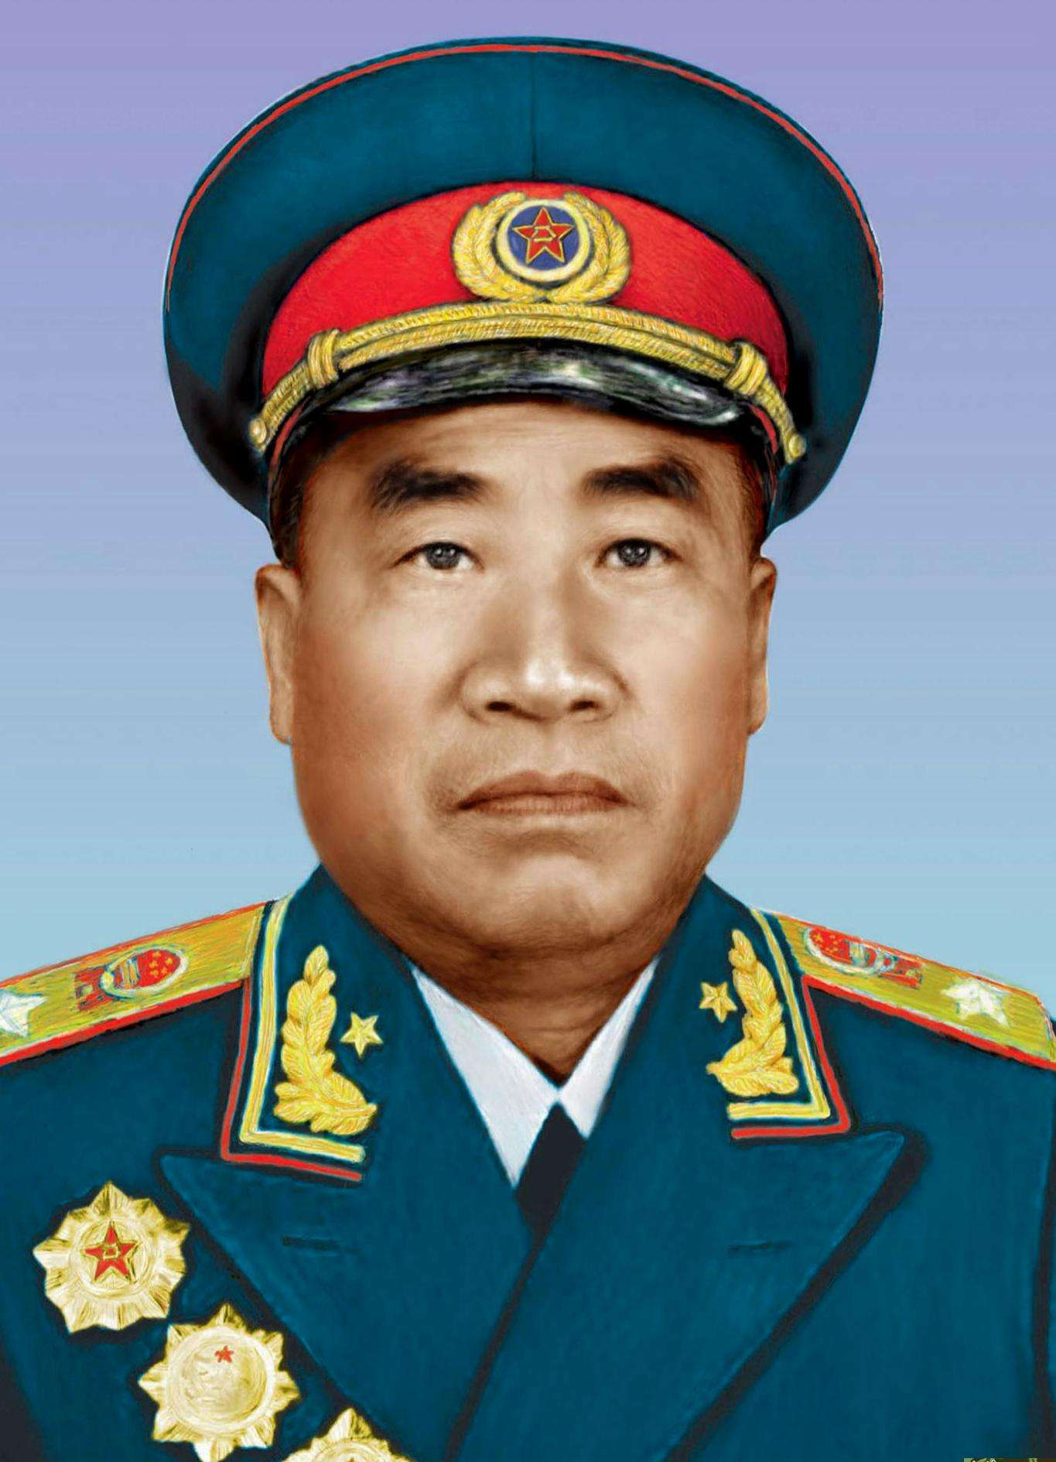
“度量大如海，意志坚如铁”
“人民的光荣”
——毛泽东评价朱德
延安各界隆重举行追悼八路军总司令朱德的母亲钟太夫人的大会，这是中国共产党历史上仅有的一次为党的领导人的母亲举行的公祭仪式。

Slide 2
回忆我的母亲
朱德

Slide 3

还
请同学们跳读课文，用笔在文中划出包含“还”的句子。

Slide 4
第一类
1、母亲把饭煮了，还要种田，种菜，喂猪，养蚕，纺绵花。
2、每天天还没亮，母亲就第一个起床。
3、因为身体高大结实，还能挑水挑粪。
4、一套衣服老大穿过了，老二老三接着穿还穿不烂。
5、虽然自己不富裕，还周济比自己更穷的亲戚。
6、我母亲对我这一举动，不但不反对，还给我许多慰勉。
7、母亲生我前一分钟还在灶上煮饭。

Slide 5
第二类
8、到八九岁时，就不但能挑能背，还会种地了。
9、母亲那种勤劳俭朴的习惯，母亲那种宽厚仁慈的态度，至今还在我心中留有深刻的印象。

Slide 6
第三类
10、他们劳动惯了，离开了土地就不舒服，所以还是回了家。
11、我的祖父是一个中国标本式的农民，到八九十岁还非耕田不可，不耕田就会害病，直到临死前不久还在地里劳动。

Slide 7
品析母亲形象
1、母亲把饭煮了，还要种田，种菜，喂猪，养蚕，纺绵花。
2、每天天还没亮，母亲就第一个起床。
3、因为身体高大结实，还能挑水挑粪。
4、一套衣服老大穿过了，老二老三接着穿还穿不烂。
5、虽然自己不富裕，还周济比自己更穷的亲戚。
6、我母亲对我这一举动，不但不反对，还给我许多慰勉。
7、母亲生我前一分钟还在灶上煮饭。

Slide 8
丰满母亲形象
8、到八九岁时，就不但能挑能背，还会种地了。
9、母亲那种勤劳俭朴的习惯，母亲那种宽厚仁慈的态度，至今还在我心中留有深刻的印象。
文中还有些句子、段落写出了母亲对我影响之大、教育之深，请找出这些句段并深情朗读。

Slide 9
深化母亲形象
10、他们劳动惯了，离开了土地就不舒服，所以还是回了家。
11、我的祖父是一个中国标本式的农民，到八九十岁还非耕田不可，不耕田就会害病，直到临死前不久还在地里劳动。

Slide 10
深化母亲形象
朱德由爱母亲推及爱和母亲一样命运的千百万劳动群众。 这是无产阶级革命家对中国儒家思想“老吾老以及人之老”的传承，更是母亲对儿子深远影响的力证。母亲高尚的品格、朴素的阶级意识，在儿子幼时的心底生根发芽，此时已然长成了参天大树。

Slide 11
写颁奖词，评价母亲
1、结合课文，用记叙、议论相结合的方式，以《我心目中的最美母亲》为题，为朱德的母亲写一段100字左右的颁奖词。
示例：为《背影》中的父亲写颁奖词。
年迈体衰，你勉力支撑；家境惨淡，你毫不绝望。你对儿子的爱，深沉如山。你虽然不善言辞，但胸膛中却燃有火烛，滚烫的爱心，从那句句叮咛，份份嘱咐，个个红橘，次次背影中流露而出。你的爱是厚重的，是无声的，更是伟大的。

Slide 12
推荐同学课外阅读几本描写母亲的优秀作品，感受母亲的多样情怀。
推荐篇目：老舍《我的母亲》
胡适《我的母亲》
丰子恺《我的母亲》
冰心《我的母亲》

